Slide 1







Python精灵模块创意编程之
拦球乒乓小游戏

Slide 2
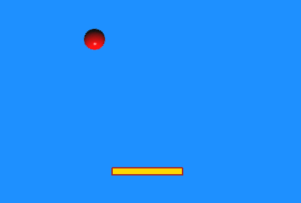
pip install sprites
经典的拦球小游戏
操作一个拦板去拦小球，小球碰到拦板会反弹，碰到窗口或者画布边缘也会反弹。

Slide 3
pip install sprites
randomheading命令
也可以自己编程实现
一个randomheading
命令。
角色的randomheading命令用于随机设定方向。random是随机，heading则是朝向。合起来就是随机的朝向之意。
示例代码: ball.randomheading()

Slide 4
pip install sprites
Clock命令
本幻灯片非常简单！
单独的Clock命令其实是一个在sprites模块中定义的类。它可以实例化一个时钟对象。主要用于在循环中固定循环次数。如果还不能理解，那么代码c = Clock()产生一个叫c的对象，把它放在while循环中，调用c.tick(1)那么循环会每秒钟运行一次。如果调c.tick(2)，则每0.5秒运行一次。如果调用c.tick(10)，则一次循环运行的时间约是0.1秒。这里的10相当于fps。当然如果循环里其它代码运行的时间竟然超过了0.1秒，那么c.tick(10)就起不到作用了。

Slide 5
pip install sprites
mouse_pos命令
position即坐标。
单独的mouse_pos命令又名mouse_position。它的用途是实时获取鼠标指针在画布上的坐标，返回二元组。在本例中，通过mx,my = mouse_pos()得到mx，然后把mx设定为board，即拦板的x坐标。这样玩家就能通过鼠标指针来控制拦板左右移动了。

Slide 6
pip install sprites
collide碰撞检测命令
collide就是碰撞的意思
角色的collide命令用于检测和是否另一个角色进行了碰撞，默认是像素级的检测。 本例中的ball.collide(board)表示的就是ball这个角色是否碰到了board。如果有重叠，则返回真，否则返回假。

Slide 7
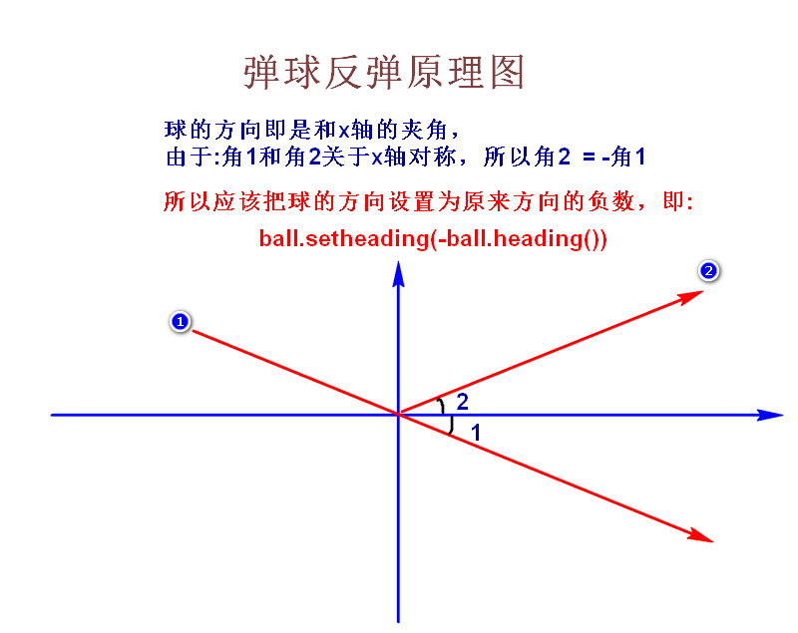
pip install sprites
反弹原理

Slide 8
pip install sprites
源代码 简析
game over。
导入模块相关命令
实例化ball对象，设定一个随机的方向，及设定背景颜色。
新建拦板对象，用shapesize命令给它变形，设定它的边框及填充颜色。
通过Clock设立时钟对象。
进入死循环，让小球碰到边缘就反弹，通过获取到的鼠标指针的x坐标来控制拦板左右移动。如果弹球碰到拦板则反弹。
通过clock.tick(60)固定fps。

Slide 9



从小学编程
长大本领高
我是风火轮编程的形象人物。谢谢观赏！

